Slide 1
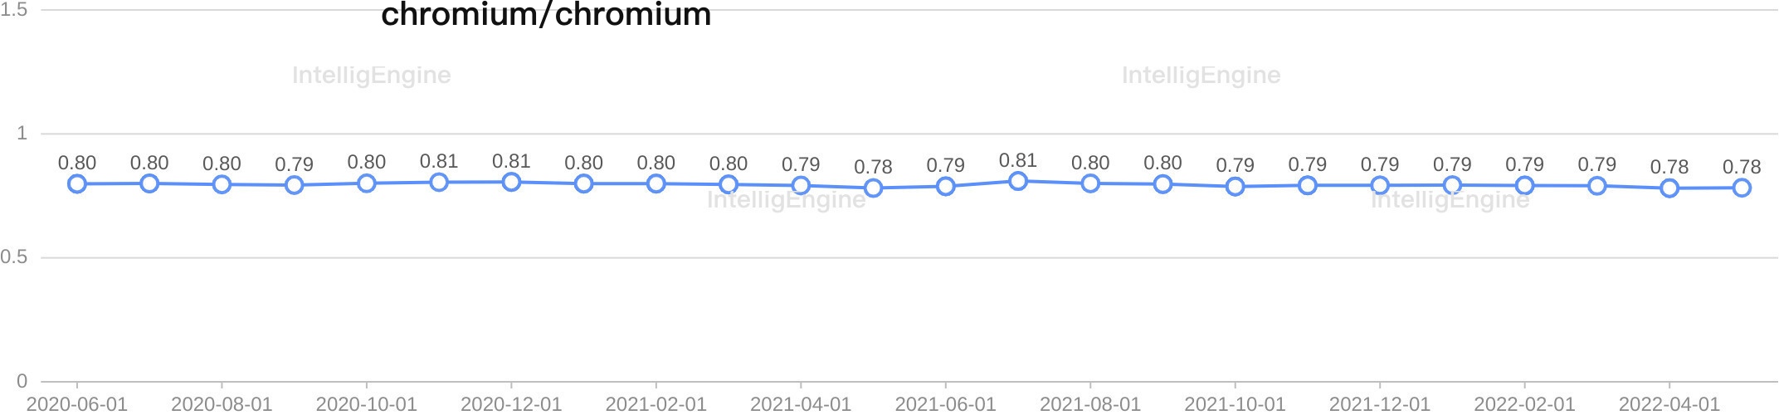
开源项目名称：Chromium(chromium/chromium)

Slide 2
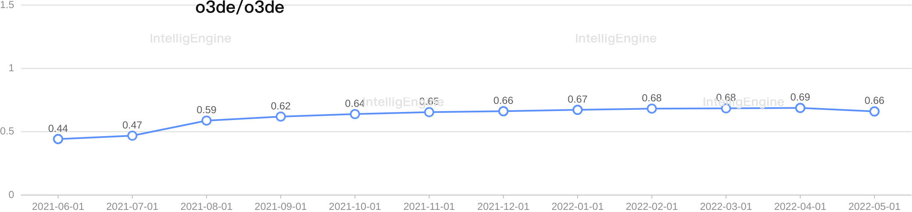
开源项目名称：O3DE(o3de/o3de)

Slide 3
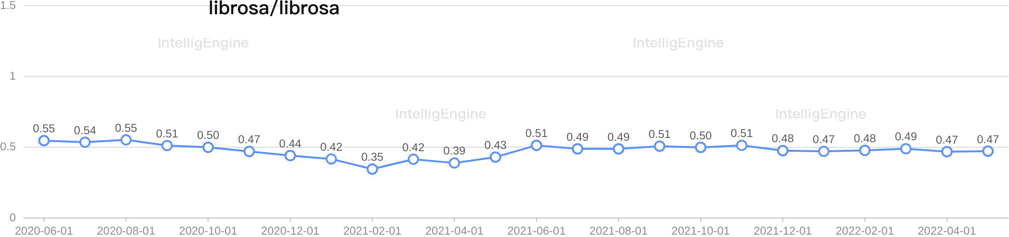
开源项目名称：librosa(librosa/librosa)

Slide 4
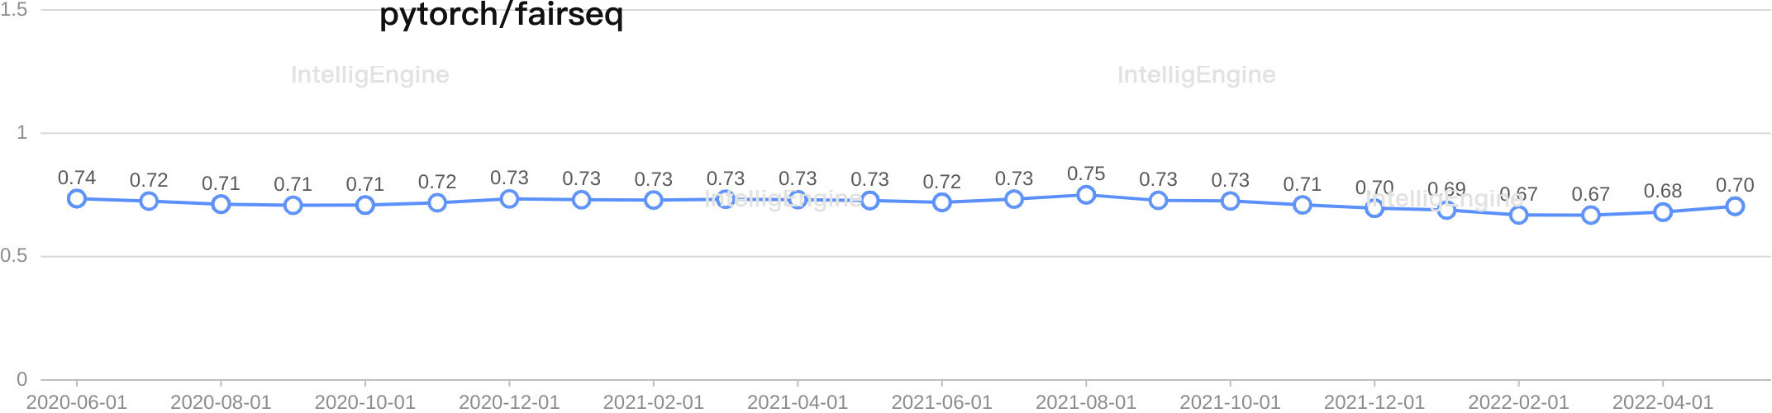
开源项目名称：fairseq(pytorch/fairseq)

Slide 5
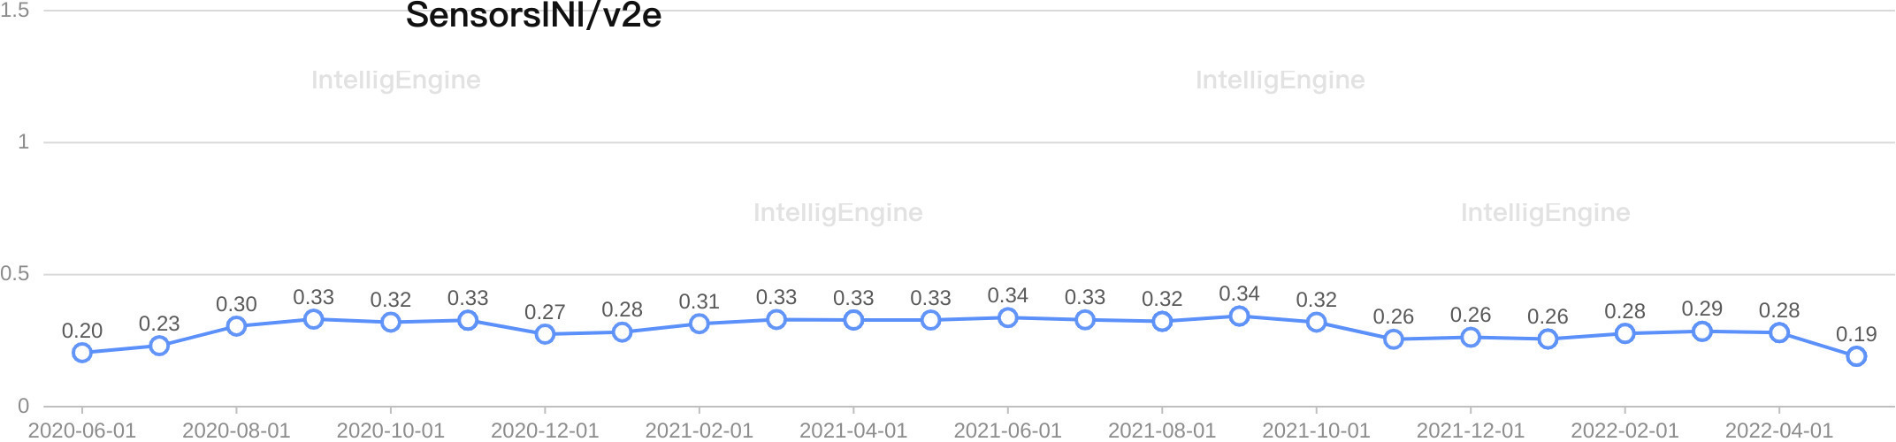
开源项目名称：v2e(SensorsINI/v2e)

Slide 6
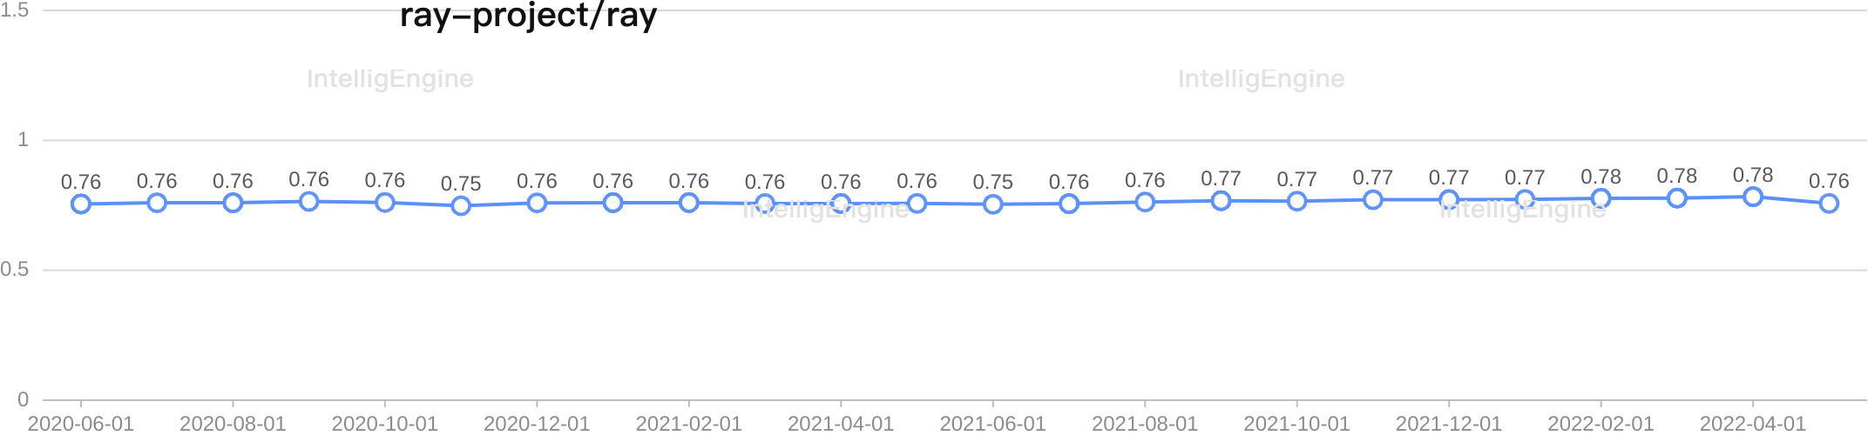
开源项目名称：ray(ray-project/ray)

Slide 7
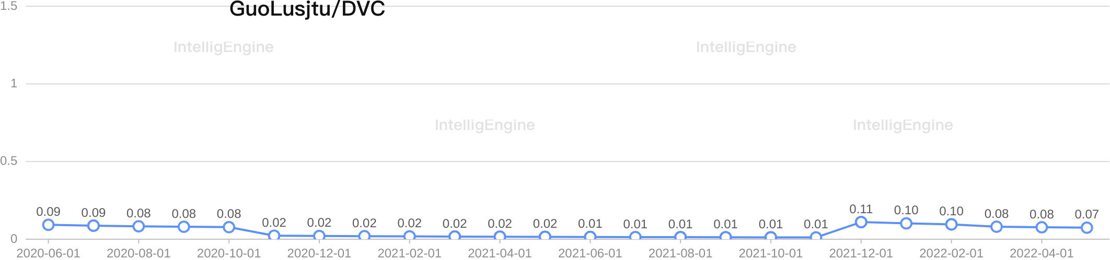
开源项目名称：OpenDVC(GuoLusjtu/DVC)

Slide 8
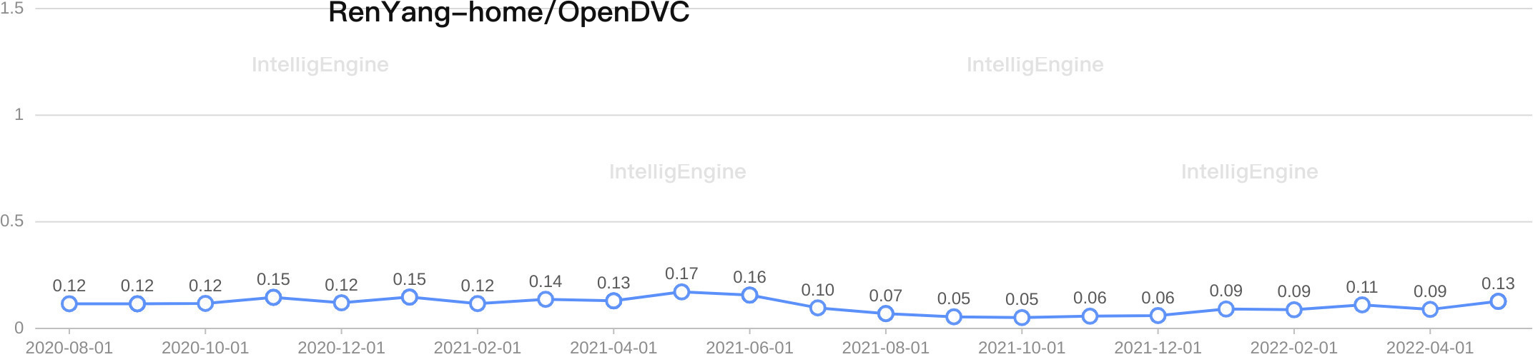
开源项目名称：OpenDVC(RenYang-home/OpenDVC)

Slide 9
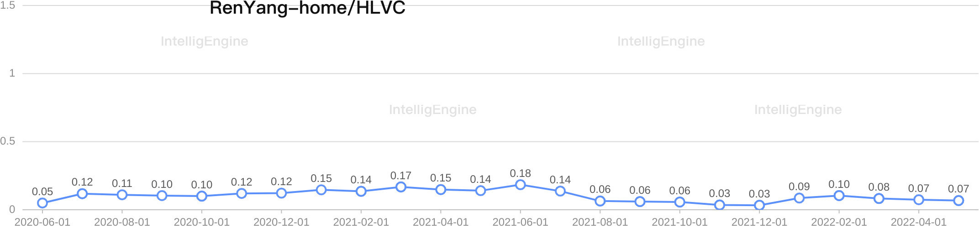
开源项目名称：HLVC(RenYang-home/HLVC)

Slide 10
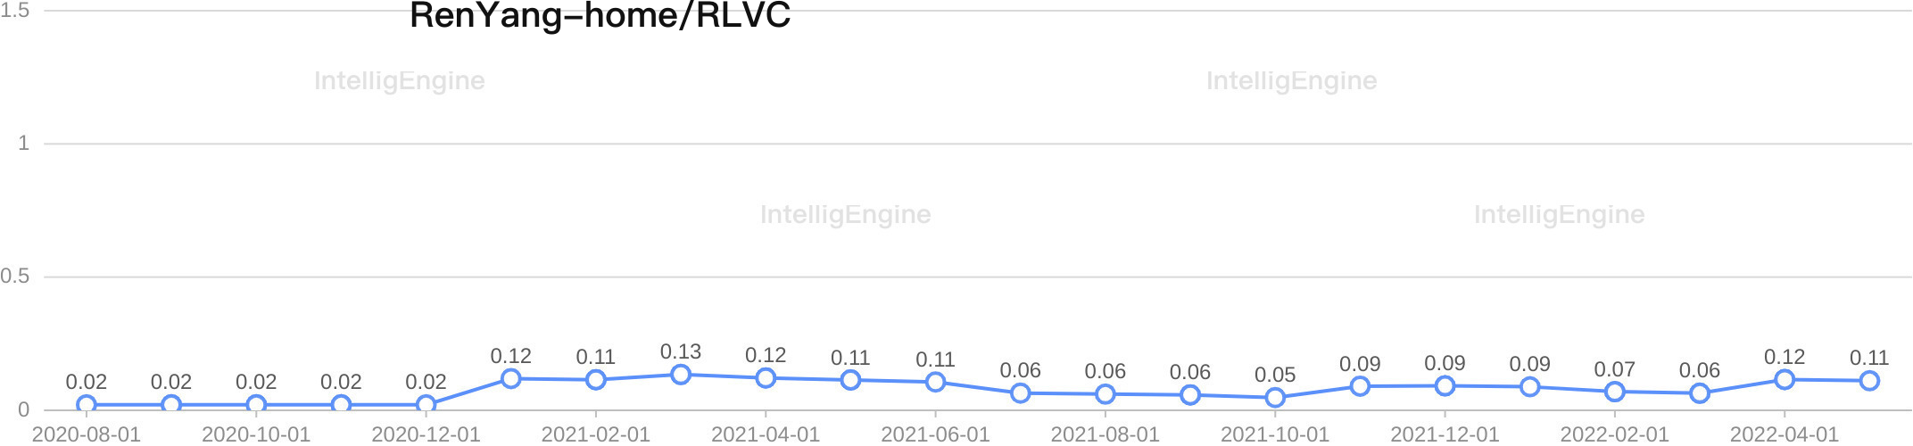
开源项目名称：RLVC(RenYang-home/RLVC)

Slide 11
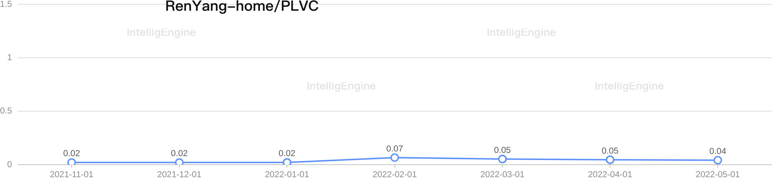
开源项目名称：PLVC(RenYang-home/PLVC)

Slide 12
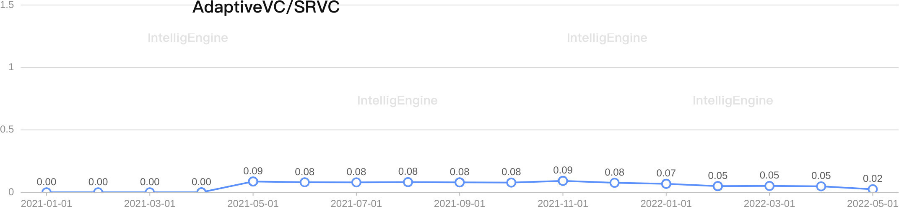
开源项目名称：SRVC(AdaptiveVC/SRVC)

Slide 13
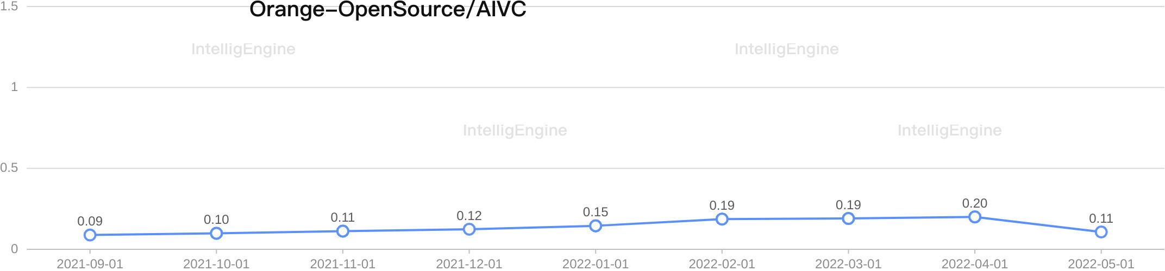
开源项目名称：AIVC(Orange-OpenSource/AIVC)

Slide 14
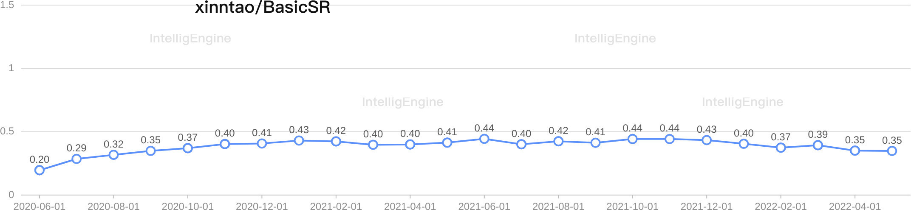
开源项目名称：BasicSR(xinntao/BasicSR)

Slide 15
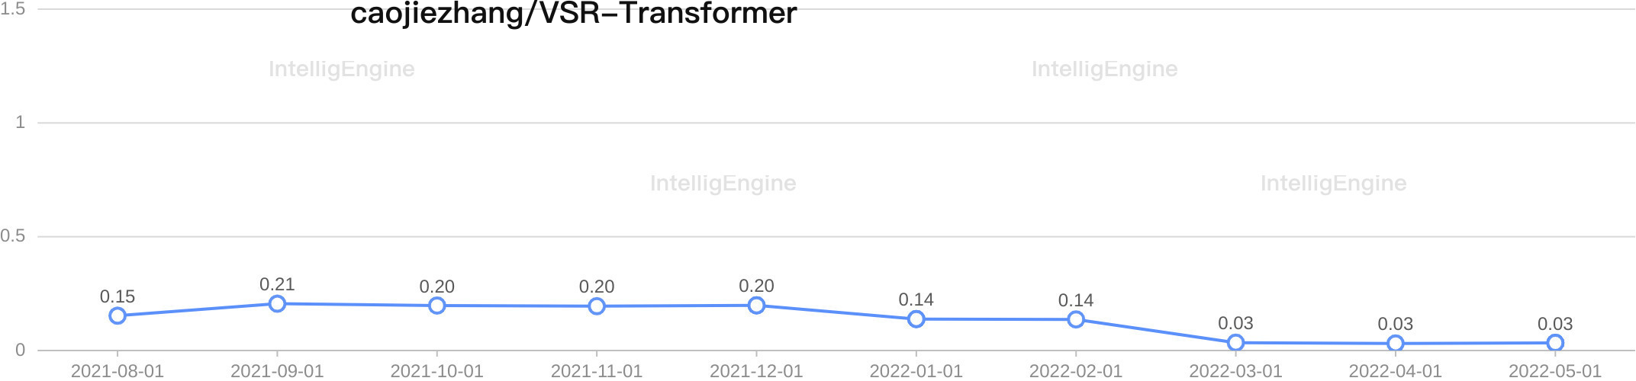
开源项目名称：VSR-Transformer(caojiezhang/VSR-Transformer)

Slide 16
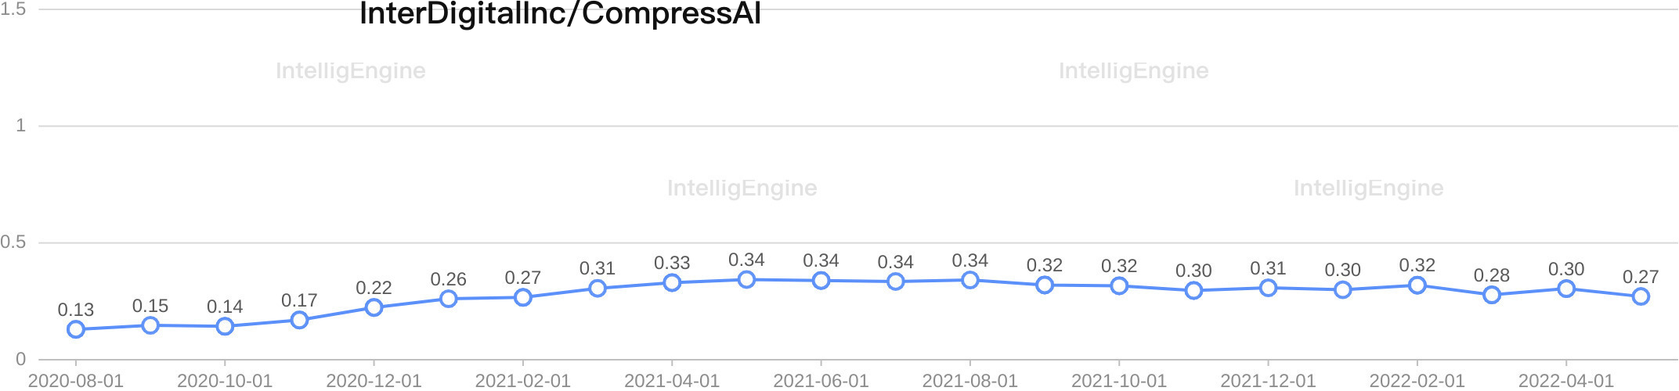
开源项目名称：CompressAI(InterDigitalInc/CompressAI)

Slide 17
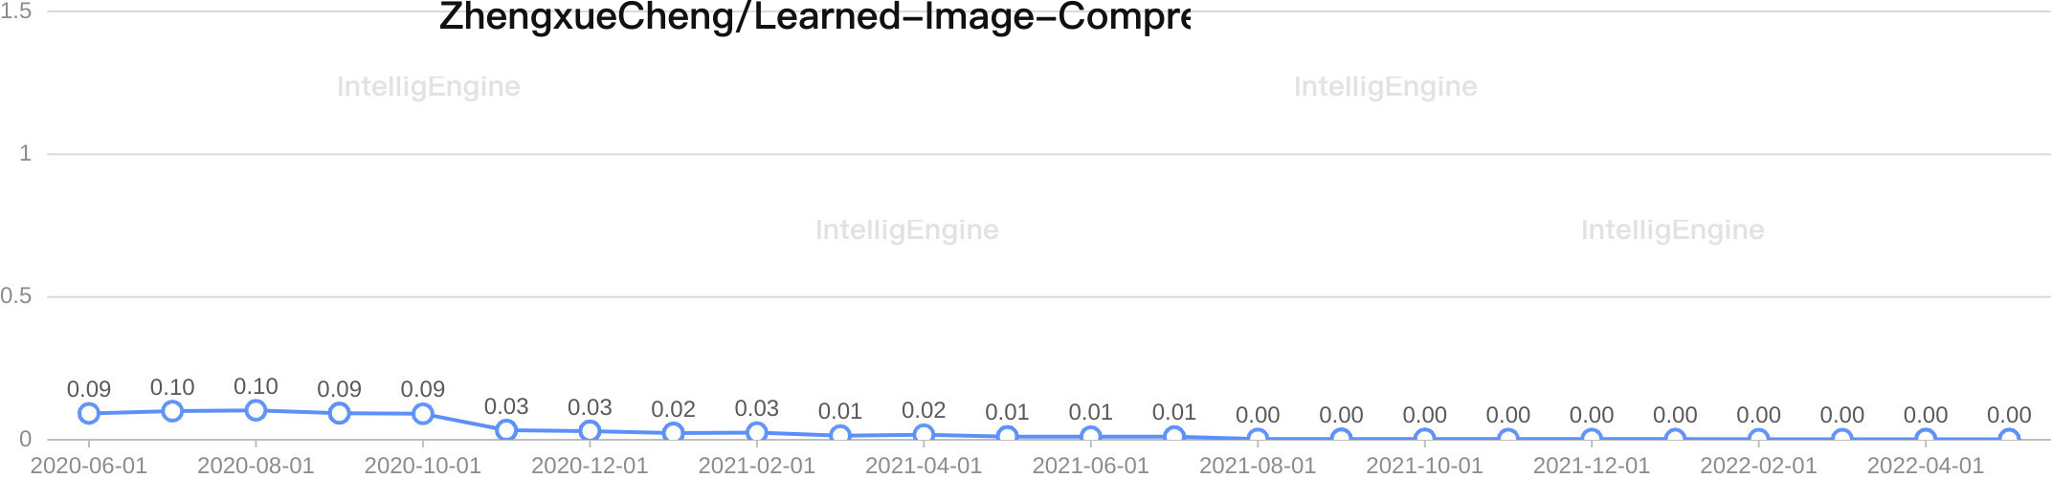
开源项目名称：LIC-GMM-Attention(ZhengxueCheng/Learned-Image-Compression-with-GMM-and-Attention)

Slide 18
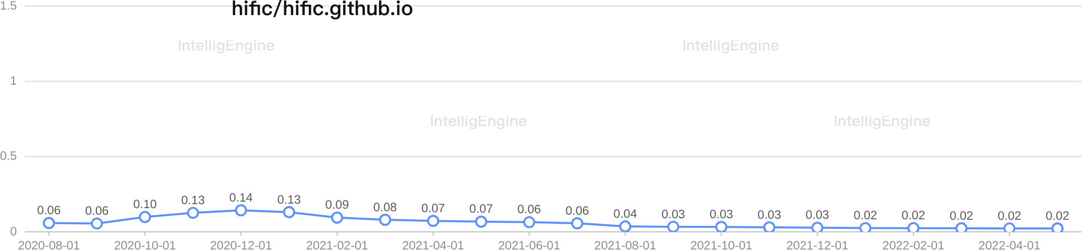
开源项目名称：HiFiC(hific/hific.github.io)

Slide 19
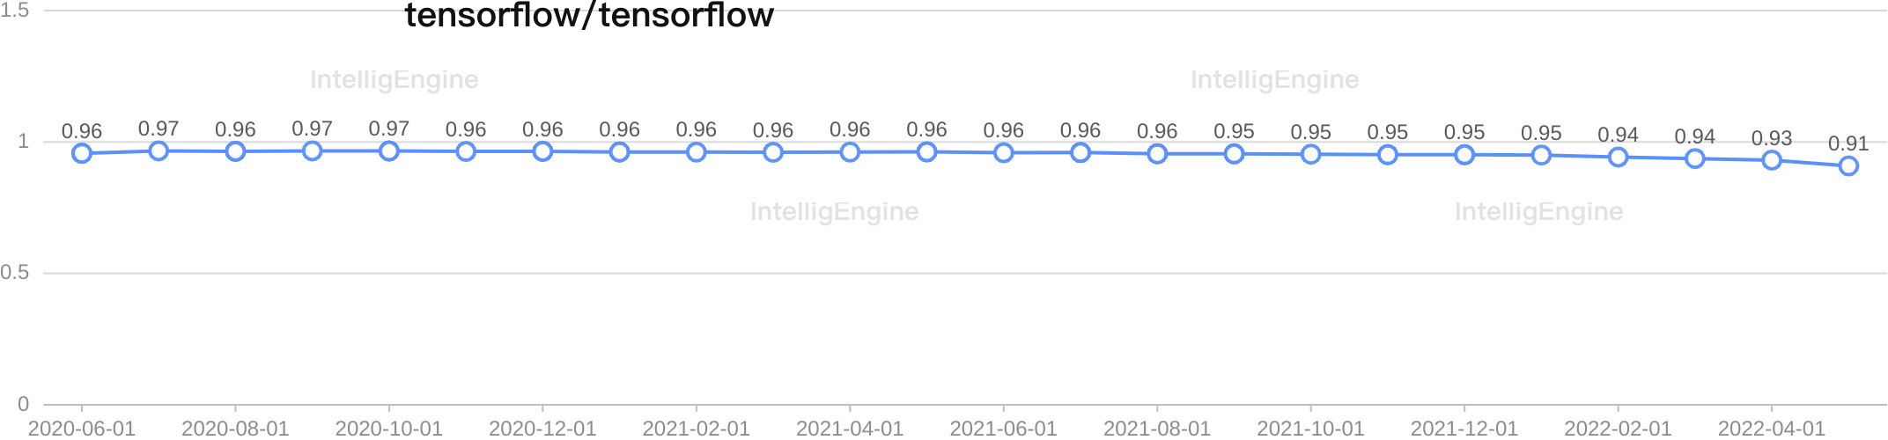
开源项目名称：tensorflow(tensorflow/tensorflow)

Slide 20
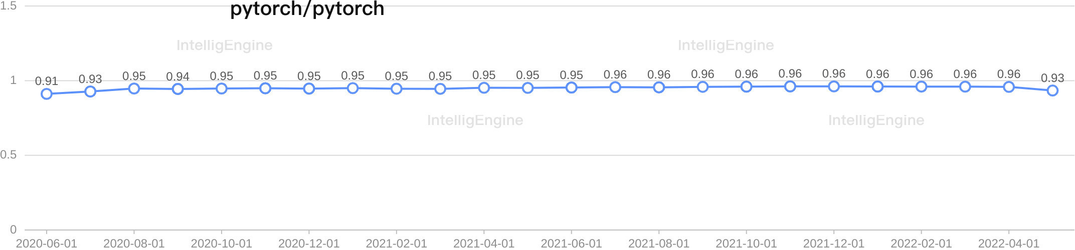
开源项目名称：PyTorch(pytorch/pytorch)

Slide 21
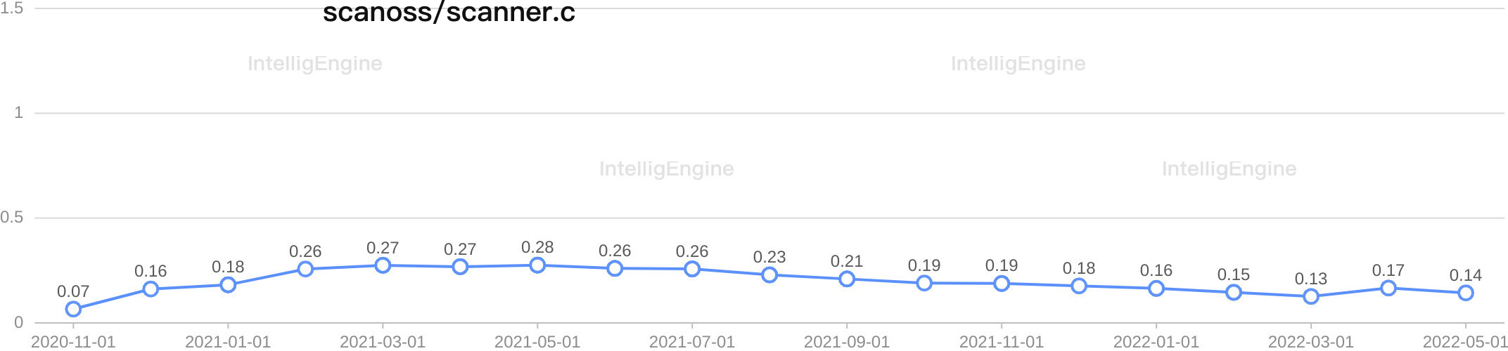
开源项目名称：scanoss(scanoss/scanner.c)

Slide 22
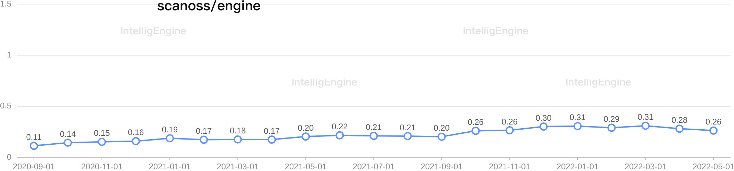
开源项目名称：scanoss(scanoss/engine)

Slide 23
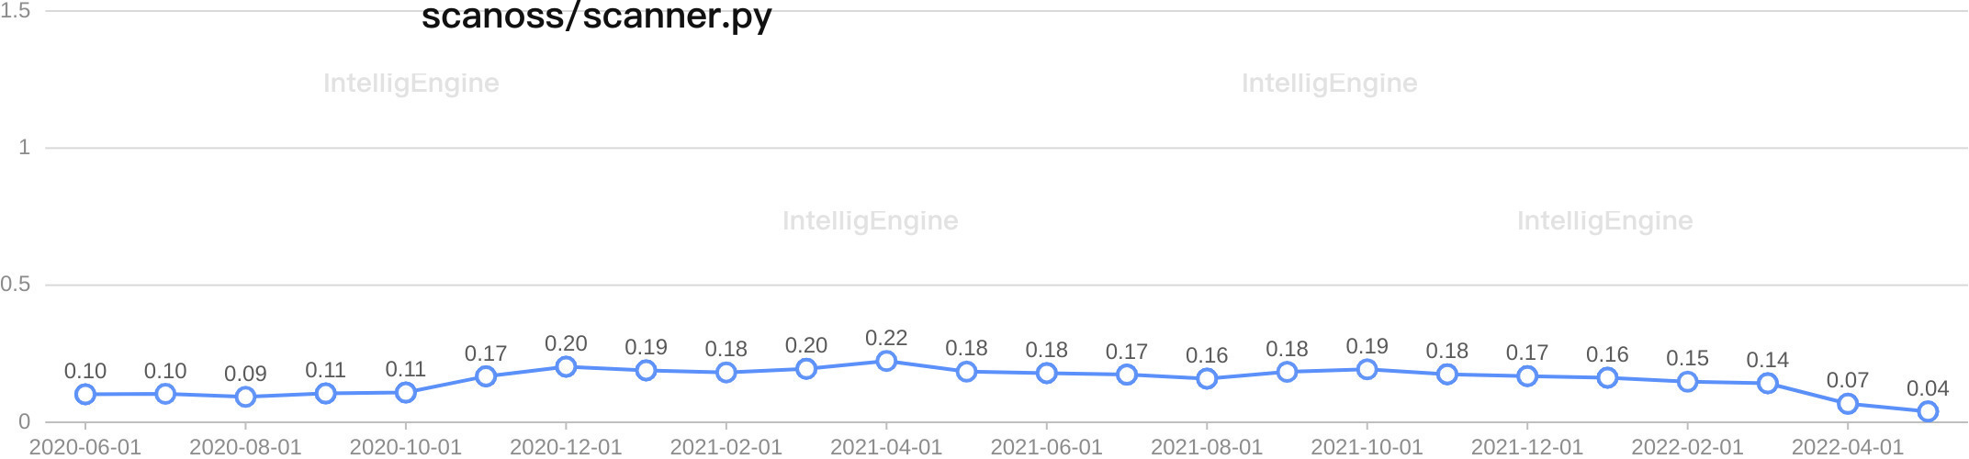
开源项目名称：scanoss(scanoss/scanner.py)

Slide 24
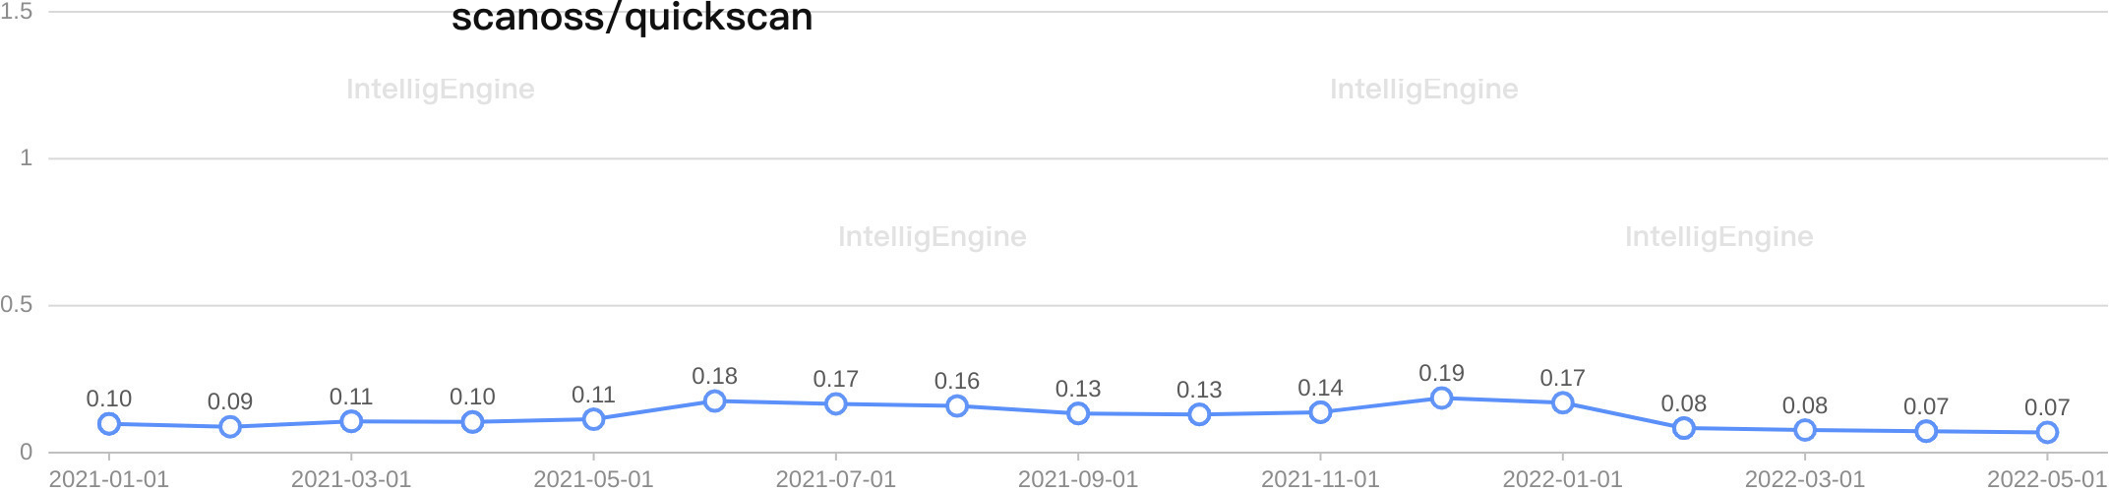
开源项目名称：scanoss(scanoss/quickscan)

Slide 25
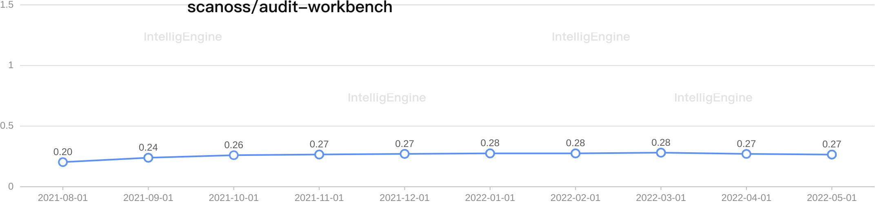
开源项目名称：scanoss(scanoss/audit-workbench)

Slide 26
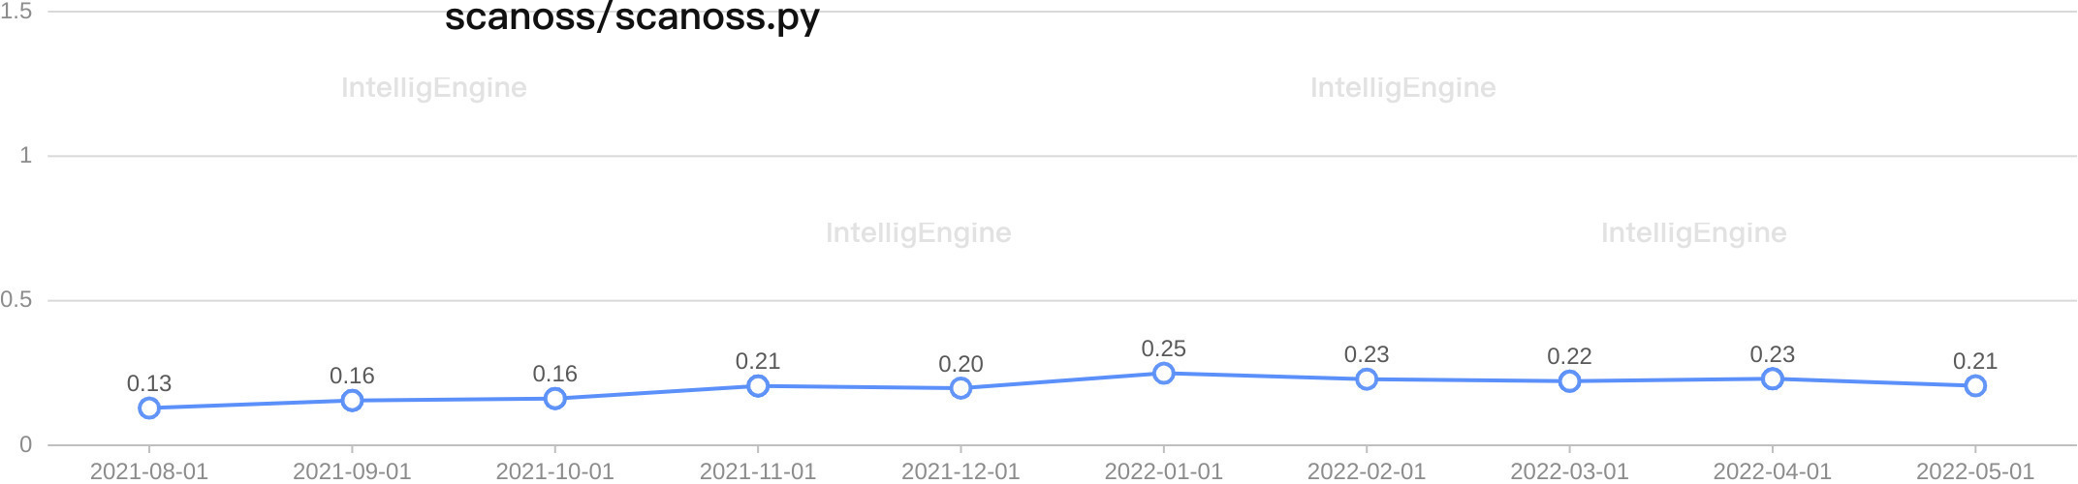
开源项目名称：scanoss(scanoss/scanoss.py)

Slide 27
开源项目名称：tensorflow(tensorflow/tensorflow)

Slide 28
开源项目名称：PyTorch(pytorch/pytorch)

Slide 29
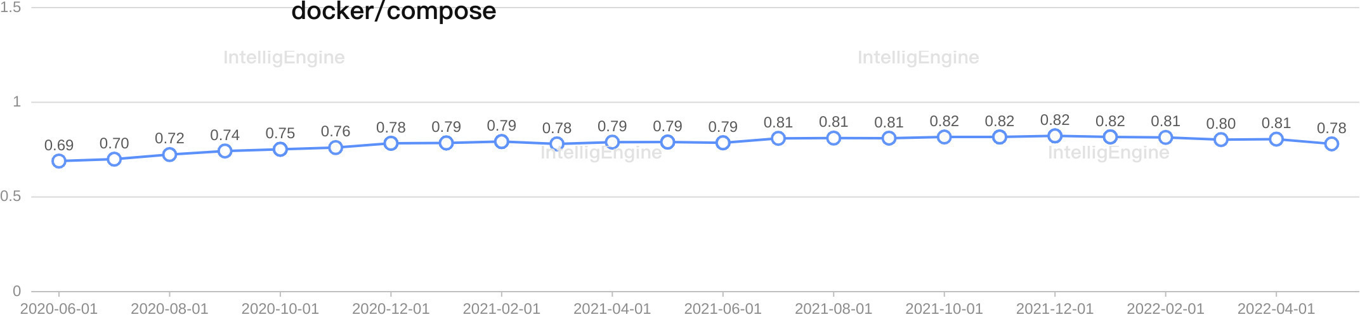
开源项目名称：docker(docker/compose)

Slide 30
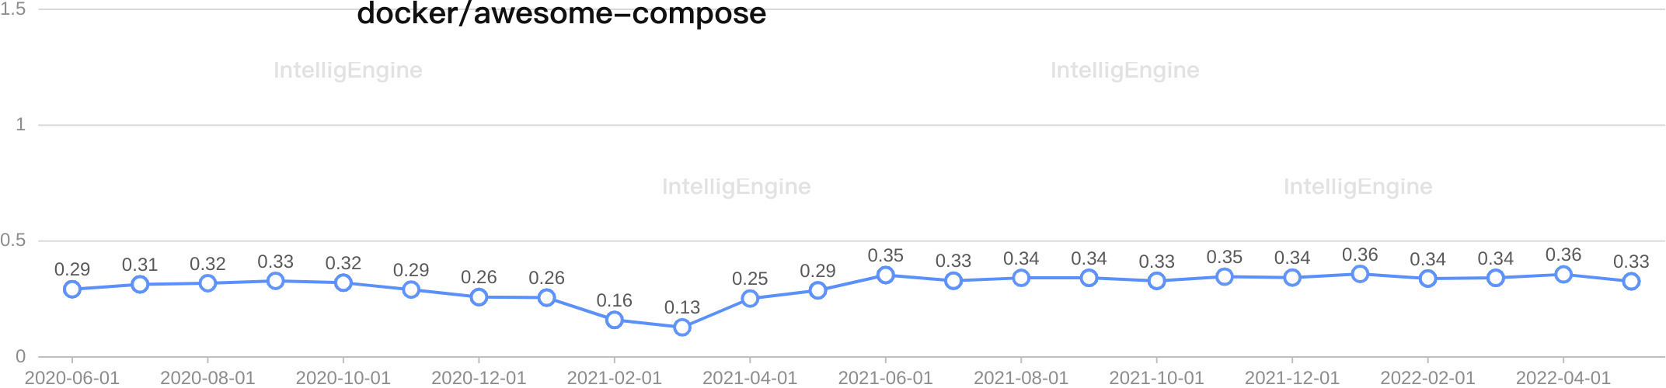
开源项目名称：docker(docker/awesome-compose)

Slide 31
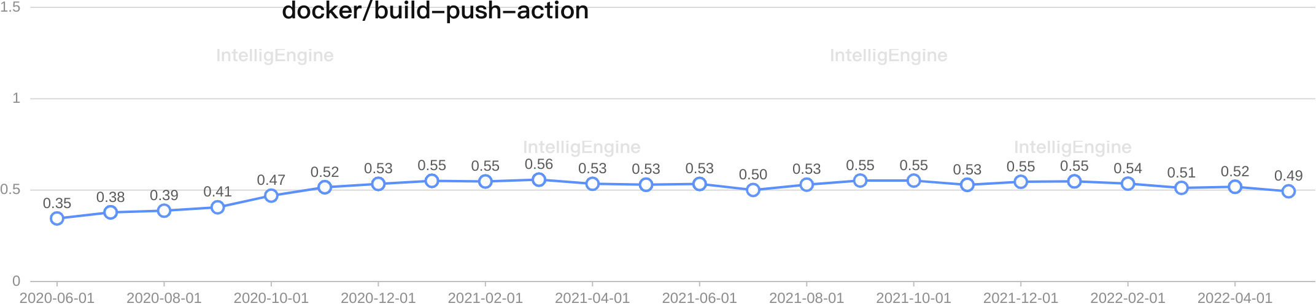
开源项目名称：docker(docker/build-push-action)

Slide 32
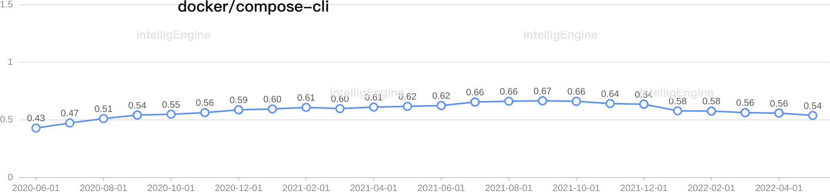
开源项目名称：docker(docker/compose-cli)

Slide 33
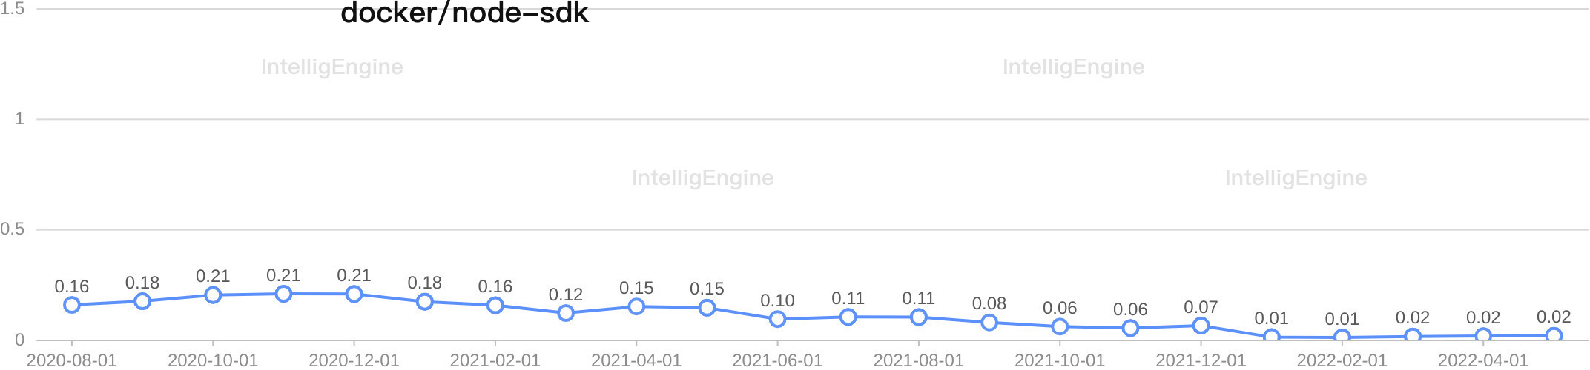
开源项目名称：docker(docker/node-sdk)

Slide 34
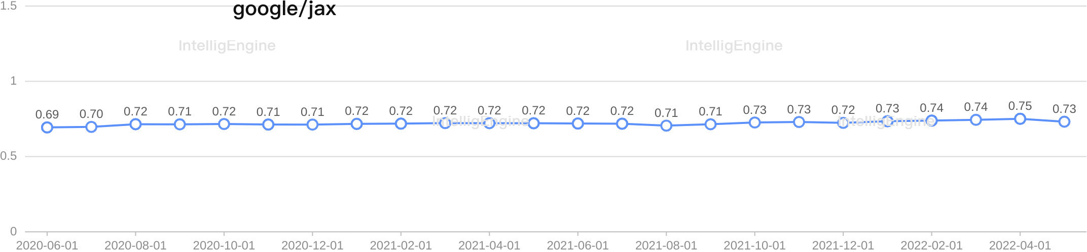
开源项目名称：JAX(google/jax)

Slide 35
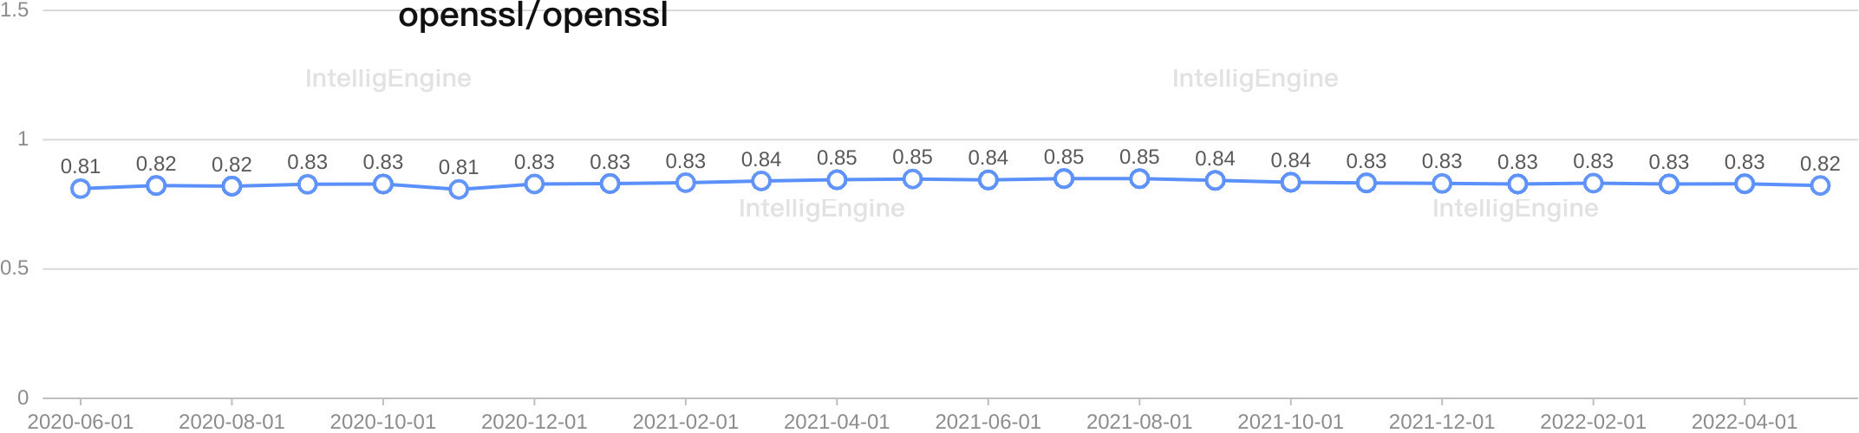
开源项目名称：openssl(openssl/openssl)

Slide 36
开源项目名称：pytorch(pytorch/pytorch)

Slide 37
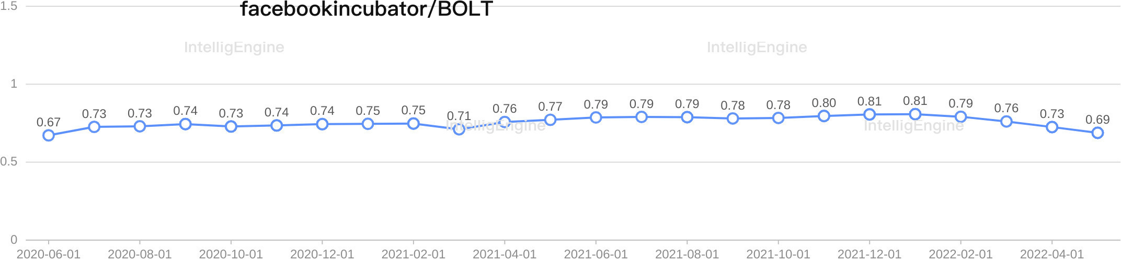
开源项目名称：BOLT(facebookincubator/BOLT)

Slide 38
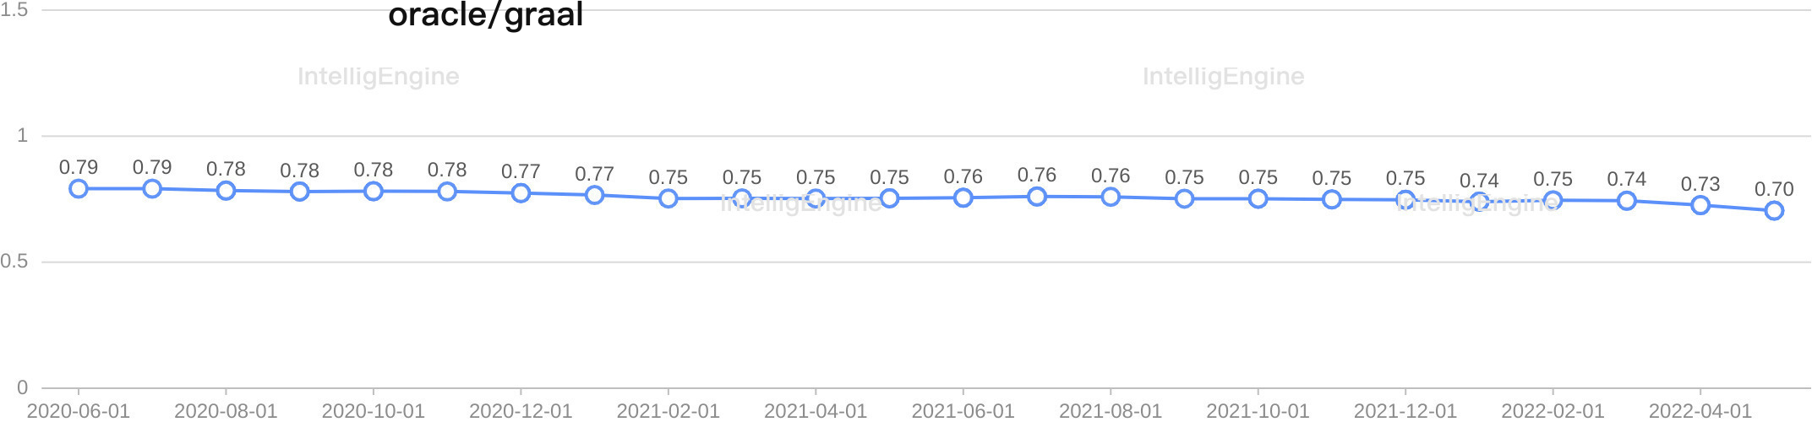
开源项目名称：GraalVM(oracle/graal)

Slide 39
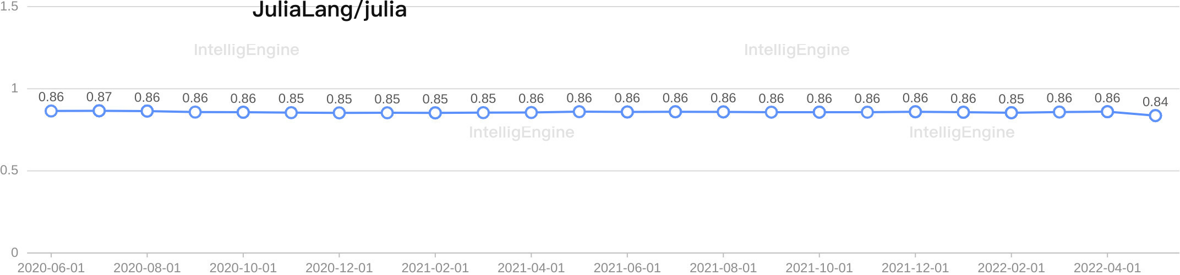
开源项目名称：Julia(JuliaLang/julia)

Slide 40
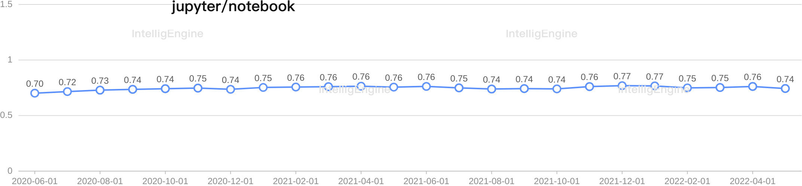
开源项目名称：Jupyter(jupyter/notebook)

Slide 41
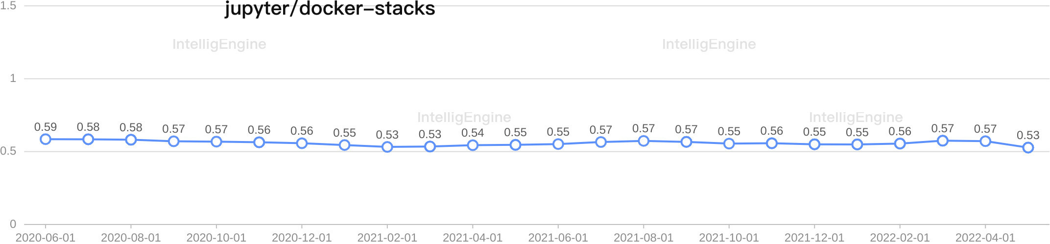
开源项目名称：Jupyter(jupyter/docker-stacks)

Slide 42
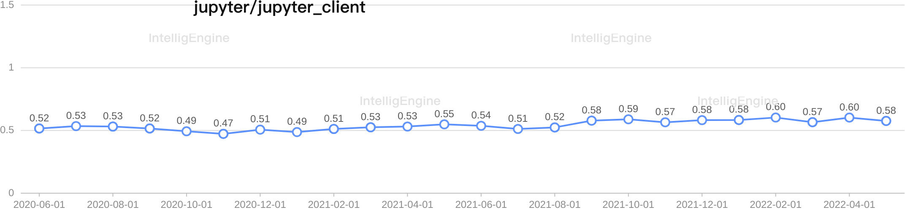
开源项目名称：Jupyter(jupyter/jupyter_client)

Slide 43
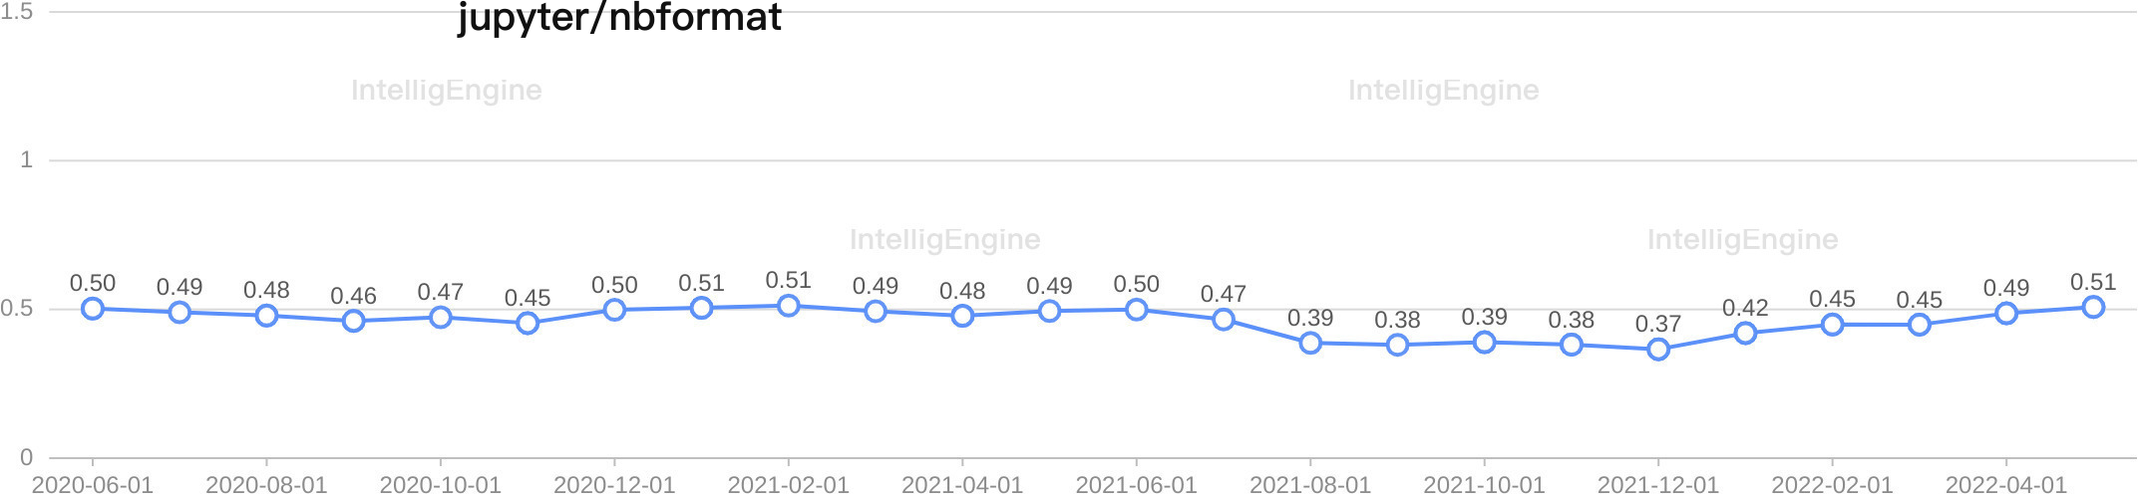
开源项目名称：Jupyter(jupyter/nbformat)

Slide 44
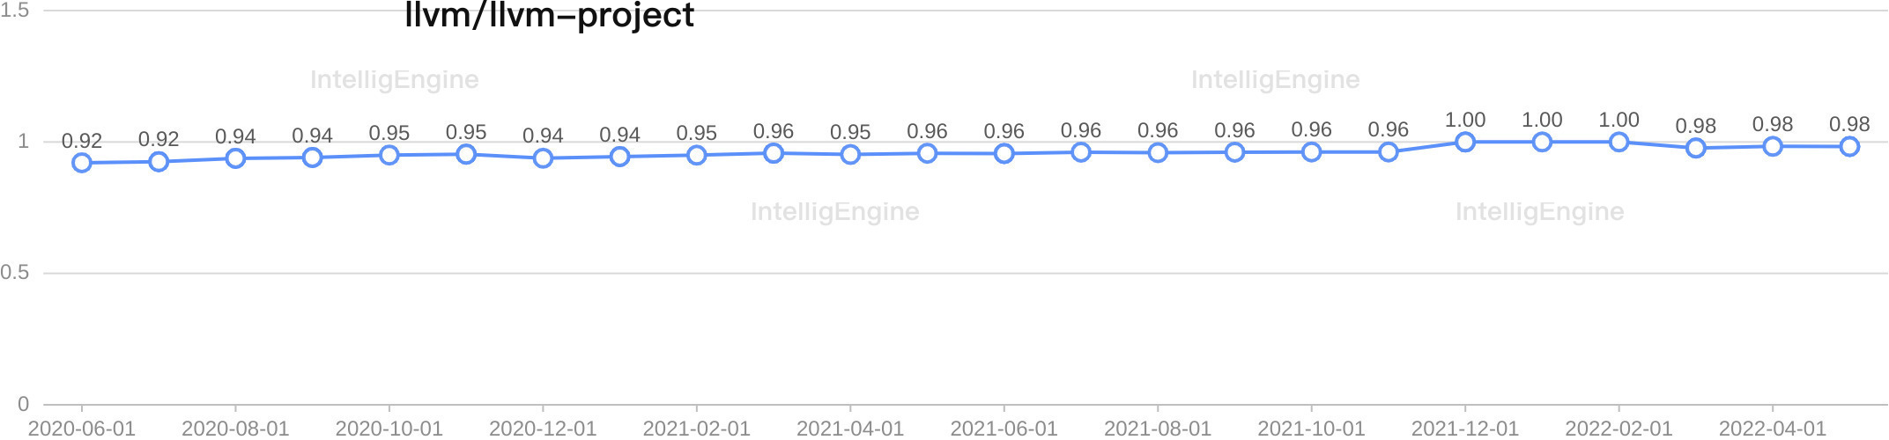
开源项目名称：MLIR(llvm/llvm-project)

Slide 45
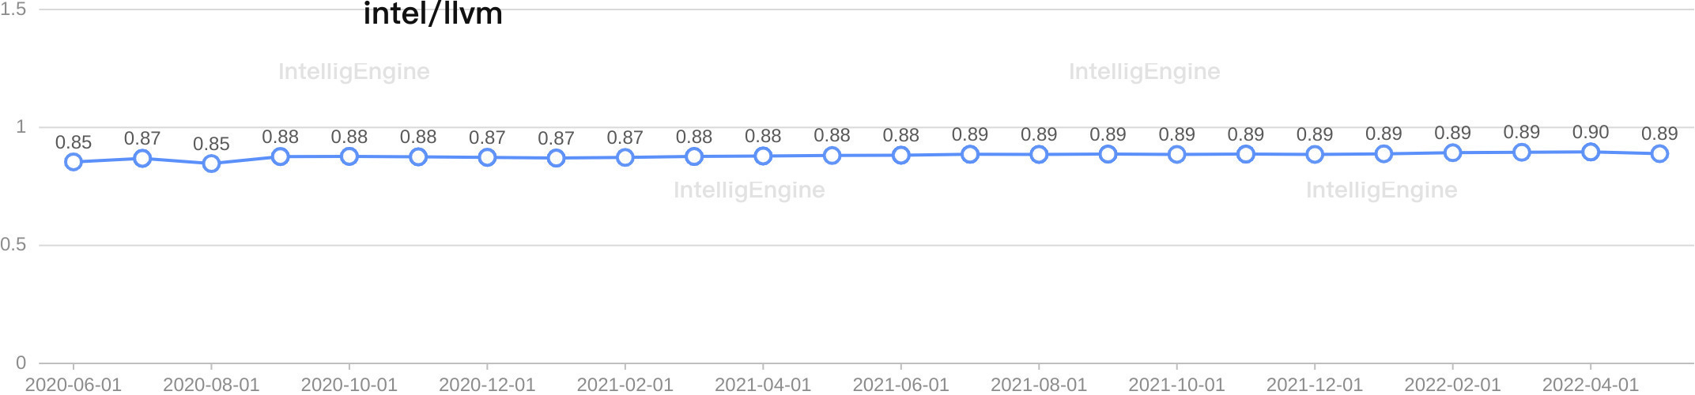
开源项目名称：OneAPI(intel/llvm)

Slide 46
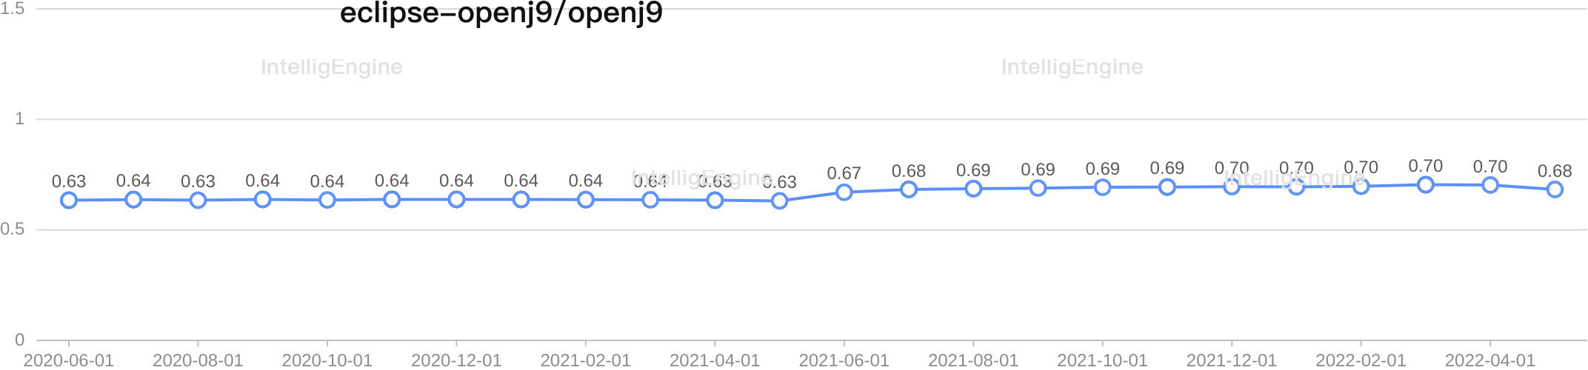
开源项目名称：OpenJ9(eclipse-openj9/openj9)

Slide 47
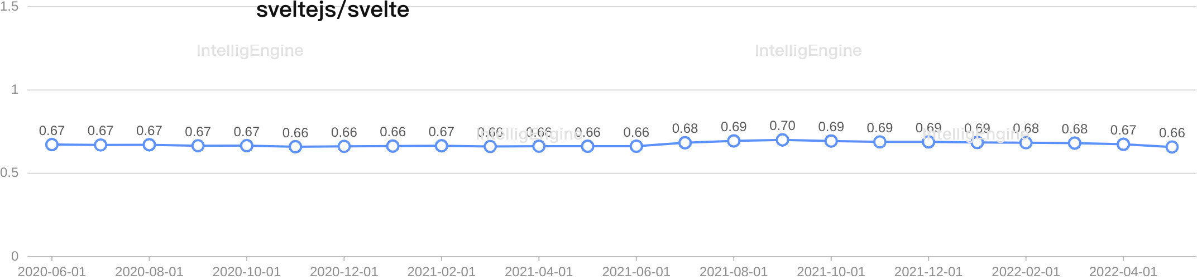
开源项目名称：Svelte(sveltejs/svelte)

Slide 48
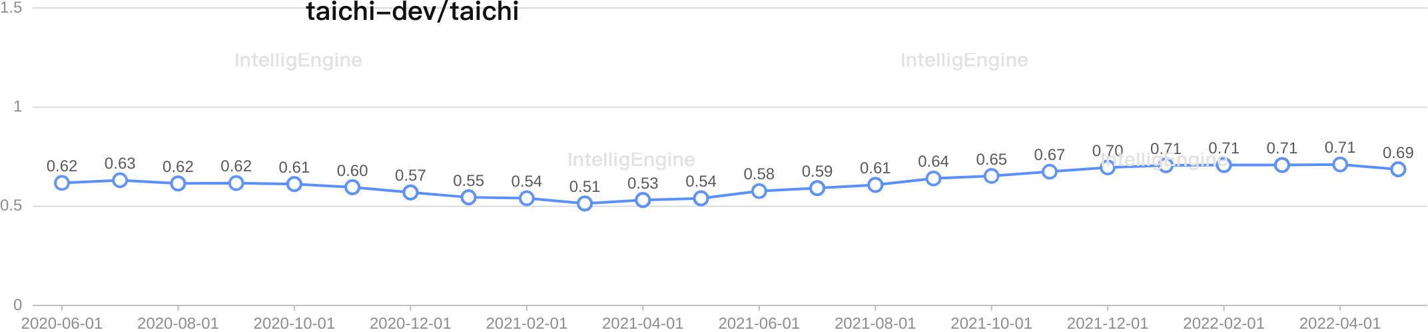
开源项目名称：Taichi(taichi-dev/taichi)

Slide 49
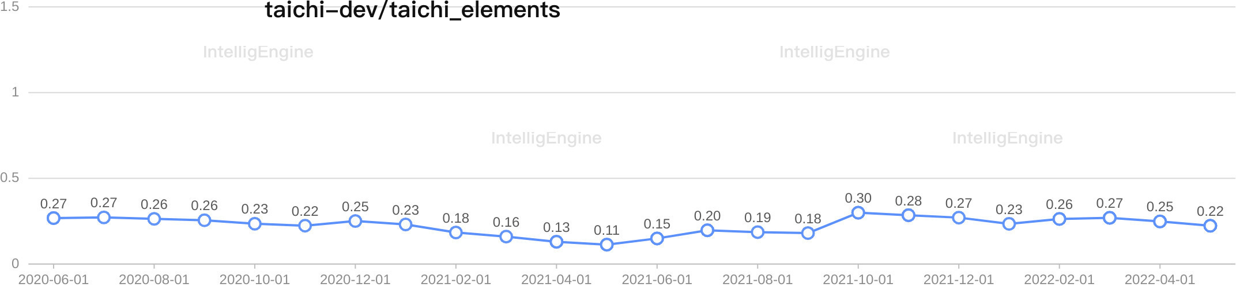
开源项目名称：Taichi(taichi-dev/taichi_elements)

Slide 50
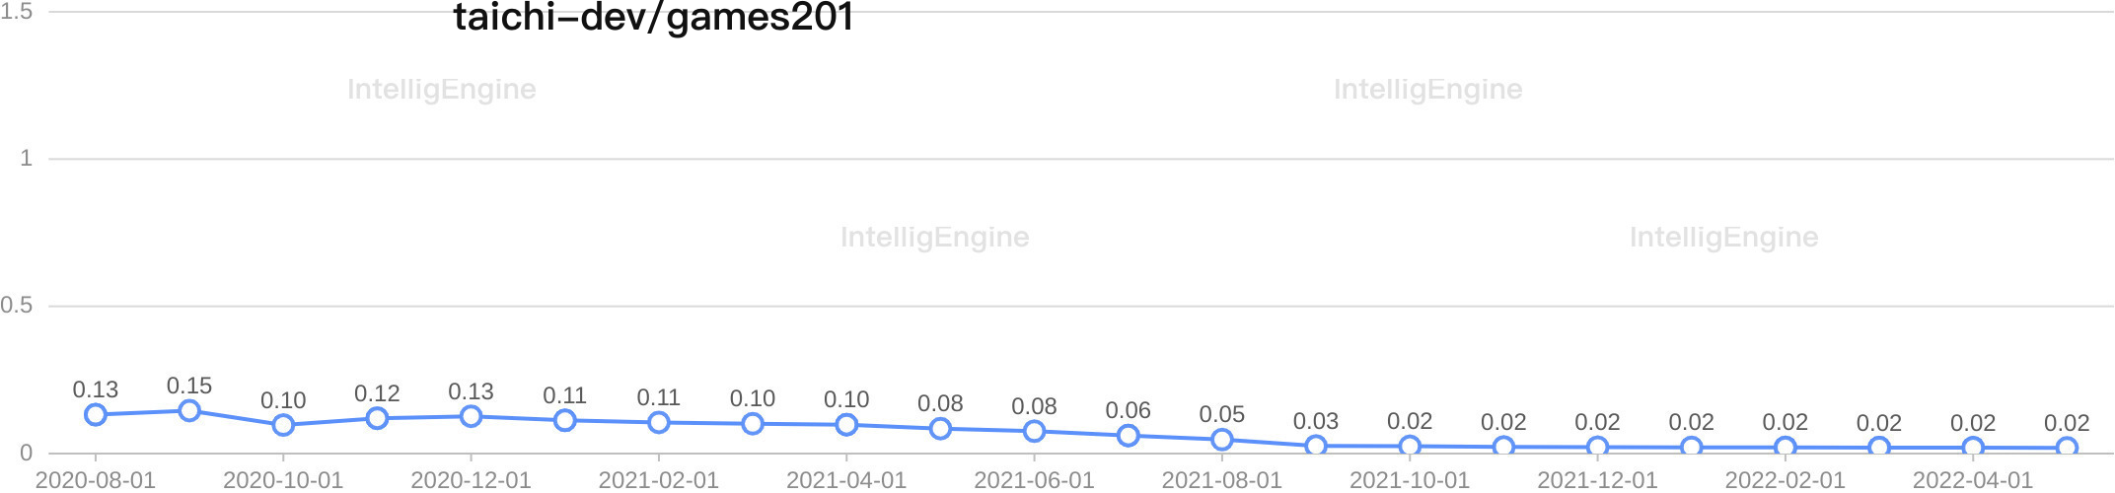
开源项目名称：Taichi(taichi-dev/games201)

Slide 51
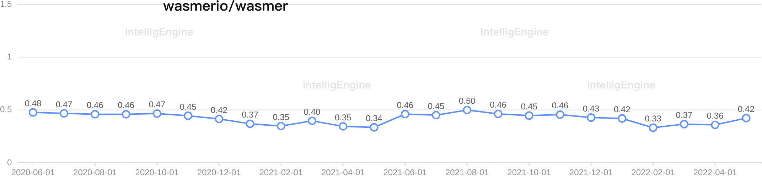
开源项目名称：Wasmer(wasmerio/wasmer)

Slide 52
开源项目名称：LLVM(llvm/llvm-project)

Slide 53
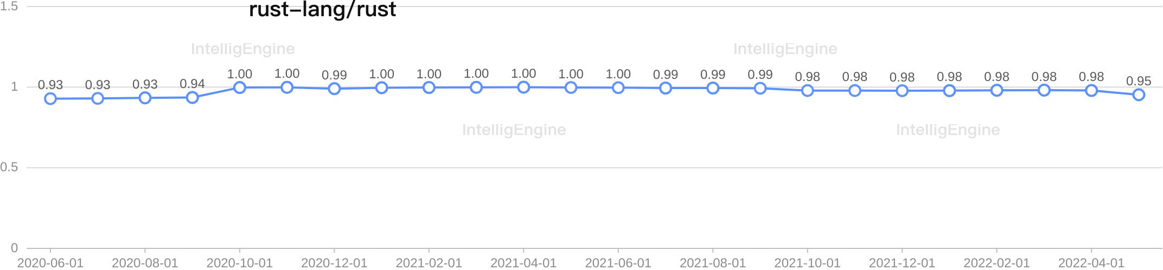
开源项目名称：Rust(rust-lang/rust)

Slide 54
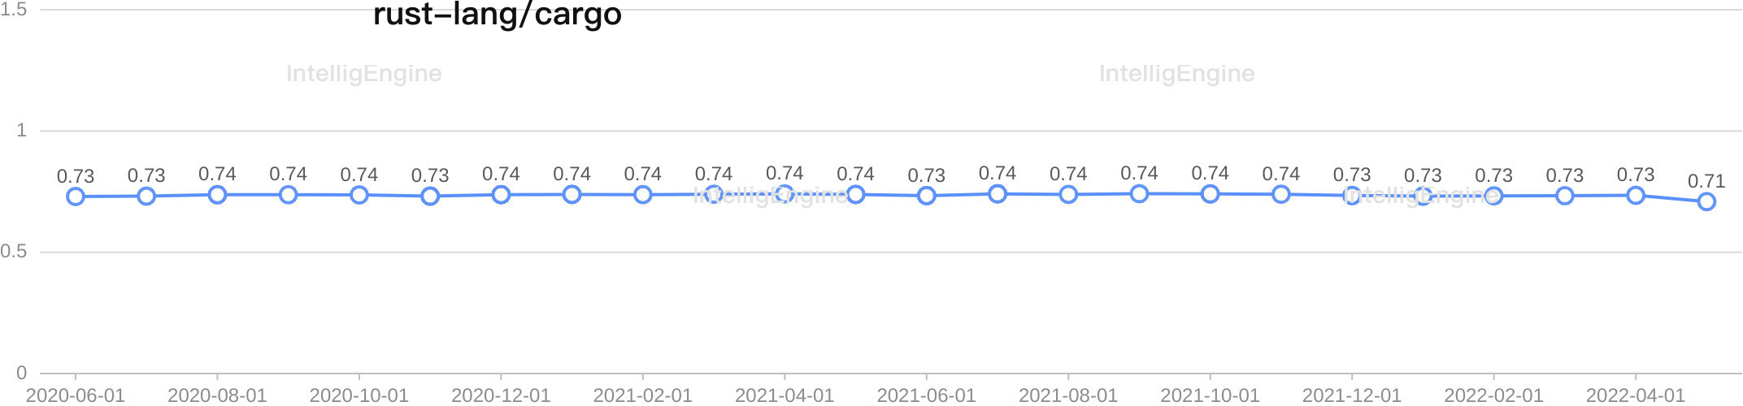
开源项目名称：Rust(rust-lang/cargo)

Slide 55

开源项目名称：Rust(rust-lang/rfcs)

Slide 56

开源项目名称：Dapr(dapr/dapr)

Slide 57

开源项目名称：DeepSpeed(microsoft/DeepSpeed)

Slide 58
开源项目名称：JAX(google/jax)

Slide 59

开源项目名称：PaddlePaddle(PaddlePaddle/Paddle)

Slide 60
开源项目名称：PyTorch(pytorch/pytorch)

Slide 61
开源项目名称：Ray(ray-project/ray)

Slide 62
开源项目名称：TensorFlow(tensorflow/tensorflow)

Slide 63

开源项目名称：Data Plane Development Kit (DPDK)(DPDK/dpdk)

Slide 64

开源项目名称：envoy(envoyproxy/envoy)

Slide 65

开源项目名称：grpc(grpc/grpc)

Slide 66

开源项目名称：nginx(nginx/nginx)

Slide 67

开源项目名称：cgal(CGAL/cgal)

Slide 68

开源项目名称：mapbox-gl-js(mapbox/mapbox-gl-js)

Slide 69

开源项目名称：Faiss(facebookresearch/faiss)

Slide 70

开源项目名称：Jina(jina-ai/jina)

Slide 71

开源项目名称：OpenKS(ZJU-OpenKS/OpenKS)

Slide 72

开源项目名称：Clickhouse(ClickHouse/ClickHouse)

Slide 73

开源项目名称：CockroachDB(cockroachdb/cockroach)

Slide 74

开源项目名称：Delta Lake(delta-io/delta)

Slide 75

开源项目名称：Greenplum(greenplum-db/gpdb)

Slide 76

开源项目名称：Hudi(apache/hudi)

Slide 77

开源项目名称：LevelDB(google/leveldb)

Slide 78

开源项目名称：MariaDB(MariaDB/server)

Slide 79

开源项目名称：MariaDB(MariaDB/mariadb-docker)

Slide 80

开源项目名称：MariaDB(MariaDB/galera)

Slide 81

开源项目名称：MariaDB(MariaDB/mariadb.org-tools)

Slide 82

开源项目名称：MariaDB(MariaDB/randgen)

Slide 83

开源项目名称：MariaDB(MariaDB/webscalesql-5.6)

Slide 84

开源项目名称：MongoDB(mongodb/mongo)

Slide 85

开源项目名称：MongoDB(mongodb/node-mongodb-native)

Slide 86

开源项目名称：MongoDB(mongodb/mongo-go-driver)

Slide 87

开源项目名称：MongoDB(mongodb/mongoid)

Slide 88

开源项目名称：MongoDB(mongodb/mongo-python-driver)

Slide 89

开源项目名称：MongoDB(mongodb/mongo-csharp-driver)

Slide 90

开源项目名称：MySQL(mysql/mysql-server)

Slide 91

开源项目名称：PlanetScale(planetscale/beam)

Slide 92

开源项目名称：PlanetScale(planetscale/docs)

Slide 93

开源项目名称：PlanetScale(planetscale/cli)

Slide 94

开源项目名称：PlanetScale(planetscale/planetscale-go)

Slide 95

开源项目名称：PlanetScale(planetscale/vitess)

Slide 96

开源项目名称：PostgreSQL(postgres/postgres)

Slide 97

开源项目名称：QuestDB(questdb/questdb)

Slide 98

开源项目名称：RocksDB(facebook/rocksdb)

Slide 99

开源项目名称：SingleStore(memsql/singlestore-spark-connector)

Slide 100

开源项目名称：SingleStore(memsql/dbbench)

Slide 101

开源项目名称：SingleStore(memsql/lockfree-bench)

Slide 102

开源项目名称：SingleStore(memsql/workload-simulator)

Slide 103

开源项目名称：SingleStore(memsql/memsql-docker-quickstart)

Slide 104

开源项目名称：SingleStore(memsql/memsql-python)

Slide 105

开源项目名称：Yugabyte(yugabyte/yugabyte-db)

Slide 106
开源项目名称：Chromium(chromium/chromium)

Slide 107

开源项目名称：CURL(curl/curl)

Slide 108
开源项目名称：docker(docker/compose)

Slide 109
开源项目名称：docker(docker/awesome-compose)

Slide 110
开源项目名称：docker(docker/build-push-action)

Slide 111
开源项目名称：docker(docker/compose-cli)

Slide 112
开源项目名称：docker(docker/node-sdk)

Slide 113

开源项目名称：Gecko(mozilla/gecko-dev)

Slide 114

开源项目名称：libarchive(torvalds/linux)

Slide 115
开源项目名称：Linux kernel(torvalds/linux)

Slide 116

开源项目名称：lxc(lxc/lxc)

Slide 117
开源项目名称：openssl(openssl/openssl)

Slide 118

开源项目名称：Re2(google/re2)

Slide 119

开源项目名称：selinux(SELinuxProject/selinux)

Slide 120

开源项目名称：Servo(servo/servo)

